Slide 1
废塑料连续裂解设备
智能化服务平台建设方案
从 PLC 自动化到数据可视、风险可控、远程运维、智能决策的产业化升级路径
汇报方：××××（公司名） ｜ 2026 年 7 月 ｜ 版本 V1.0 ｜ 密级：商密（限双方 NDA 范围内使用）

Slide 2


1. 项目需求与目标
当前痛点
项目目标
设备销售到不同客户和不同工厂后，总部缺少统一管理平台； 设备运行状态主要依赖客户反馈，总部难以及时掌握真实运行情况；
售后服务依赖人工经验和线下沟通，难以形成标准化、数据化闭环；
设备异常、停机、泄漏、堵塞等风险缺少远程预警和快速响应机制；
设备销售后的运行授权、尾款风险和服务边界缺少技术手段支撑；
当前没有 SCADA、MES 或统一设备数据平台，PLC 数据尚未转化为可运营、可分析、可管理的数据资产。
1
设备智能化：运行状态、健康趋势、异常风险可量化
2
智能运维平台：一套平台管多地工厂，运行情况可视化、实时化、实现问题在报警前被预见等
3
远程商业风控能力：合同授权下的设备权限管理与分级风控机制
基于现有 PLC 自动化基础，建设一套面向多工厂、多设备的远程智能运维与运行授权管理平台，帮助客户实现设备状态可视、异常风险可知、远程服务可闭环、运行权限可管控。

Slide 3
2. 现有基础与可建设条件
已有能力 | 现状 | 在智能化体系中的角色
PLC 自动化控制 | 成熟运行，含安全联锁 | 现场实时控制与安全底座（保持不变）
传感器点位 | 已预留 100+，覆盖温度 / 压力 / 流量 / 液位 | AI 模型的数据来源
秒级数据采集 | PLC 每秒采集 1 次 | 满足趋势分析与异常检测的时间分辨率
环形轨道巡检机器人 | 已部署，用于漏点监测 | 视觉 / 点检数据接入，与报警联动
自动消防水炮 + 专用灭火剂 | 已配备 | 应急处置执行环节，纳入事件闭环
结论：传感器基础完备度高，平台建设可以「轻硬件、重数据、快见效」

Slide 4
3. 从PLC自动化到 AI 智能化的升级路径
07
多产线
多基地复制
06
安全边界内
分级智能控制
05
参数优化
建议
04
AI 异常
预警
03
远程集中
监控
现状
02
数据采集
与汇聚
01
PLC 自动化
（现状）
先数据、后 AI
先辅助决策、后分级控制
先试点线、后全场复制

Slide 5
4. 总体技术架构：五层解耦
现场控制与云端智能物理分离 —— 平台故障、网络中断均不影响现场安全运行
⑤ 远程运维应用层 ｜ 运维驾驶舱 · 移动端报警 · 风控权限管理 · 日报月报
④ AI 分析层 ｜ 异常预警 · 健康评分 · 故障诊断辅助 · 参数优化建议
③ 数据平台层 ｜ 时序数据库 · 数据治理 · 设备台账 · 权限与审计
② 数据采集层 ｜ PLC 协议采集 · 巡检机器人接入 · 边缘网关 · 断点续传
① 现场设备层 ｜ PLC · 安全联锁 · 传感器 · 消防系统 · 机器人（控制权保留在本层）
数据上行
受控指令下行
授权＋联锁
数据以单向上行为主 · 任何下行指令须经「授权 → 审批 → PLC 联锁校验」三道关 · 全程审计留痕

Slide 6
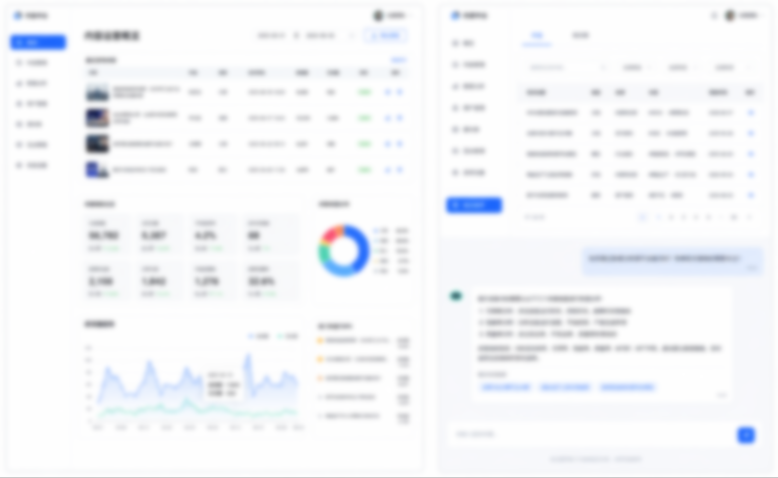
5. 模块一 | 智能运维平台：多设备远程管理平台 + 设备健康监控平台 + 售后服务平台。
定位
建设一套面向设备厂商的远程智能运维平台，实现对各地客户现场设备的集中管理、远程监控、异常识别和服务闭环。
AI赋能：多源数据融合，越限前趋势识别
智能运维平台
设备集中管理
运行状态可视
异常识别与预警
多客户/多工厂/多设备统一台账
档案、投运时间、服务记录、风险状态
多基地一屏总览，关键参数实时曲线
历史回溯支持事件前后追溯
覆盖温度/压力/流量/堵塞/挂蜡/结焦/泄漏/火情八类风险
硬报警前识别趋势与关联异常，分级触达责任人
AI赋能：案例检索与归因分析，输出建议不下发指令
AI赋能：健康度模型，指导预防性维护
远程诊断与处置建议
设备健康检测
售后服务闭环
报警时推送判断依据、可能原因、相似案例、处置建议
巡检机器人漏点自动挂起工单闭环
关键机组健康度量化，识别缓慢劣化
输出预防性维护窗口与备件寿命预测
报警/故障/工单/维修记录全流程沉淀
日报月报自动生成，客户可查服务进度
价值：运维响应从「小时级」提升到「分钟级」，多基地共享一个专家团队

Slide 7
6. 模块二 | 远程风控与权限管理：实现远程把设备管起来，甚至关掉——但要关得安全、关得合法
定位
面向设备销售后的商业风险与运行安全管理需求，实现安全停机可执行、设备运行状态可知、设备运行权限可控、远程操作可审批
层级 | 触发条件（示例） | 措施 | 安全保障
L1 提醒 | 合同状态异常预警 | 系统通知 ＋ 商务提醒 | 不影响运行
L2 限制 | 逾期达约定期限 | 限制非核心功能（报表 / 优化服务） | 不影响安全运行
L3 降载 | 持续违约 | 按 SOP 引导降负荷运行 | 联锁保护全程有效
L4 安全停机 | 严重违约（合同明确约定） | 预通知 → 多级审批 → 按工艺 SOP 有序停车 | PLC 联锁兜底，绝非瞬时断电
设备授权绑定
合同状态校验
安全兜底
操作审计留痕
防篡改日志

Slide 8
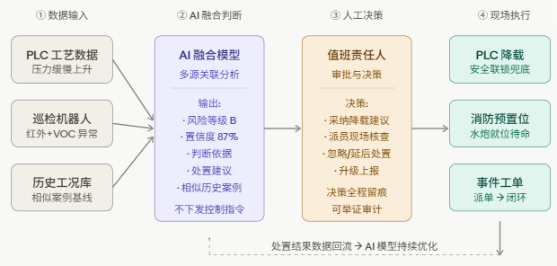
7. AI交互逻辑示例
AI定位于辅助决策和控制，核心判断与决策还是在人
后续可根据实际场景定义AI可自动驱动决策的边界

Slide 9
8. 实施路径与阶段计划
五个阶段小步快跑，每个阶段有明确交付物与验收标准
阶段 | 建设内容 | 周期
阶段一 现状诊断与数据摸底 | 梳理设备、PLC点位、数据现状与远程控制边界 | 1-2周
阶段二 边缘接入与底座建设 | 打通PLC数据接入，搭建边缘层与基础平台 | 4–6周
阶段三 智能运维平台开发 | 开发多基地总览、实时监控、告警、回溯、报表 | 6–8周
阶段四 远程授权管理开发 | 建设设备授权、权限控制、安全降级与审计机制 | 4–6周
阶段五 联调试运行与优化推广 | 单设备/单基地试运行，优化后复制推广 | 4-6个月
预计6个月完成两个核心模块的开发并进入试运行

Slide 10
10. 下一步工作计划：启动六步
顺序上先保密、后数据 —— 今天会后即可启动第一步
建议两周内完成 ① – ④
01
02
03
04
05
06
签署 NDA 与
合作框架协议
提供脱敏
PLC 点表资料
深圳线下
技术对接会议
共同确认
试点产线
我方完成
现场调研（1 周）
提交详细方案
与精确报价
我们的承诺：数据不出约定边界 · 技术不进论文 · 只做产业化落地
今日会后可确认两件事：NDA 签署时间 · 深圳技术对接会议时间。我方 NDA 模板当天发出，贵司法务审定签署后，我方才开始接触任何数据。

Slide 11
12. 实施路径与阶段计划
五个阶段小步快跑，每个阶段有明确交付物与验收标准
阶段 | 建设内容 | 周期 | 关键交付物
阶段 0 | NDA 签署 ＋ 现场调研 | 1 周 | 调研报告、点位评估、实施蓝图
阶段 1 | 数据接入 ＋ 远程监控 MVP | 4–8 周 | 试点线数据底座、实时看板、基础报警
阶段 2 | AI 异常预警 ＋ 设备健康模型 | 8–12 周 | 预警模型上线、健康评分、诊断辅助
阶段 3 | 远程运维 ＋ 风控权限系统 | 8–12 周 | 驾驶舱全功能、分级风控、审计体系
阶段 4 | 参数优化 ＋ 多产线复制 | 3–6 个月 | 优化建议引擎、复制部署手册
每个阶段独立验收、达标后再启动下一阶段 、

Slide 12
8. 模块二：远程运维驾驶舱
让一个总部团队管住多地工厂 —— 从「人跟着设备跑」变成「数据跑、人决策」
多基地总览
实时监视
历史回溯
珠海 / 云浮 / 韶关 / 广州各基地运行状态一屏尽览
关键工艺参数实时曲线，异常项自动置顶
任意时段参数曲线对比，事件前后追溯分析
分级报警推送
巡检机器人联动
日报月报
短信 / App / 电话多通道触达对应责任人
机器人发现漏点，自动挂起事件工单并闭环
产量、能耗、报警、维保报告自动生成
价值：运维响应从「小时级」提升到「分钟级」，多基地共享一个专家团队

Slide 13
9. 模块三：AI 异常预警与设备健康模型
AI 的第一战场不是控制，而是「比报警早一步」—— 把事后处置变成事前干预
六项 AI 能力 | 解决什么问题
温度异常趋势预警 | 在越限报警之前识别爬升 / 漂移趋势
压力波动模式识别 | 发现异常波动模式，提示工况劣化
堵塞风险预测 | 多参数关联分析，提前提示管道堵塞倾向
泄漏风险识别 | 融合传感器数据与巡检机器人监测结果
设备健康评分 | 关键机组健康度量化，指导预防性维护
故障原因辅助判断 | 报警发生时推送相似历史案例与排查建议
定位：AI 输出「预警 ＋ 建议」，处置决策由人执行 —— 辅助决策，不替代人

Slide 14
10. 模块四：工艺参数优化与产率提升
第二 / 三阶段启动
当数据底座和预警体系跑稳之后，AI 才进入「帮设备多赚钱」的阶段
进料速度优化
炉温曲线优化
冷凝效率优化
稳定工况、减少波动
在安全区间内寻找更优温度策略
提升目标产物回收效率
原料适配
出油率预测
能耗优化
不同塑料配比下的参数推荐
投料前预估产出，支撑排产与销售
单位产出能耗持续下降
启动前提
≥ 3–6 个月稳定运行数据积累 · 与贵司工艺专家联合标定 · 所有优化建议经人工确认后执行
没有足够数据支撑的「优化」是猜测，不是 AI —— 本阶段前不承诺任何具体产率提升数字

Slide 15
11. 模块五：设备销售后的远程风控与权限管理
把合同条款变成技术上可执行、法律上可举证、安全上有兜底的分级机制 —— 不是「一键关机」
层级 | 触发条件（示例） | 措施 | 安全保障
L1 提醒 | 合同状态异常预警 | 系统通知 ＋ 商务提醒 | 不影响运行
L2 限制 | 逾期达约定期限 | 限制非核心功能（报表 / 优化服务） | 不影响安全运行
L3 降载 | 持续违约 | 按 SOP 引导降负荷运行 | 联锁保护全程有效
L4 安全停机 | 严重违约（合同明确约定） | 预通知 → 多级审批 → 按工艺 SOP 有序停车 | PLC 联锁兜底，绝非瞬时断电
五道防线：
设备授权绑定
合同状态校验
多级审批
操作审计留痕
防篡改日志
所有措施以购销合同中的明确授权条款为前提，法务先行；每一步操作有审批、有日志、可举证。

Slide 16
7. 模块一：设备数据底座与 SCADA / MES 数据接入
先把「设备数据」完整、准确、带时间戳地存下来 —— 数据底座是所有 AI 能力的地基
工艺数据
温度 · 压力 · 流量 · 液位
设备数据底座
远程运维驾驶舱
边缘网关就近采集
断网缓存 · 断点续传
时序数据库统一存储
统一时间戳 · 统一点位命名
与 SCADA / MES
预留标准接口
运行数据
报警 · 启停 · 产量批次
AI 模型训练与异常预警
维保数据
故障 · 维修工单 · 备件
报表与数据资产沉淀
安防数据
巡检漏点 · 消防状态
交付物：一套可查询、可回溯、可授权访问的设备数据资产 —— 部署在贵司指定环境内，访问全程权限化、审计留痕

Slide 17
13. 试点线建设方案：先做一条「模范线」
跑通全流程、验证全价值，再复制 —— 不建议全厂一次性铺开
为什么先做试点线
试点线六项建设内容
风险最小
不干扰其他产线正常生产
见效最快
8 周内看到第一版可用系统
标准先行
试点沉淀的点表规范、部署手册
即是「1 → N」复制模板
01
PLC 数据接入（100+ 点位采集验证）
02
实时运行看板
03
历史趋势查询与对比
04
基础报警与分级推送
05
AI 异常预警（首批 2–3 个高价值场景）
06
远程运维工作流（事件 — 工单 — 闭环）
选线建议：数据条件好 · 工况有代表性 · 现场配合度高

